Slide 1
Wniosek o dofinansowanie – praca w aplikacji WOD2021

Slide 2

https://wod.cst2021.gov.pl/ https://wod-szkol.cst2021.gov.pl/

Slide 3
Szczegółowa instrukcja dostępna na stronie:
https://instrukcje.cst2021.gov.pl/?mod=wnioskodawca

Slide 4
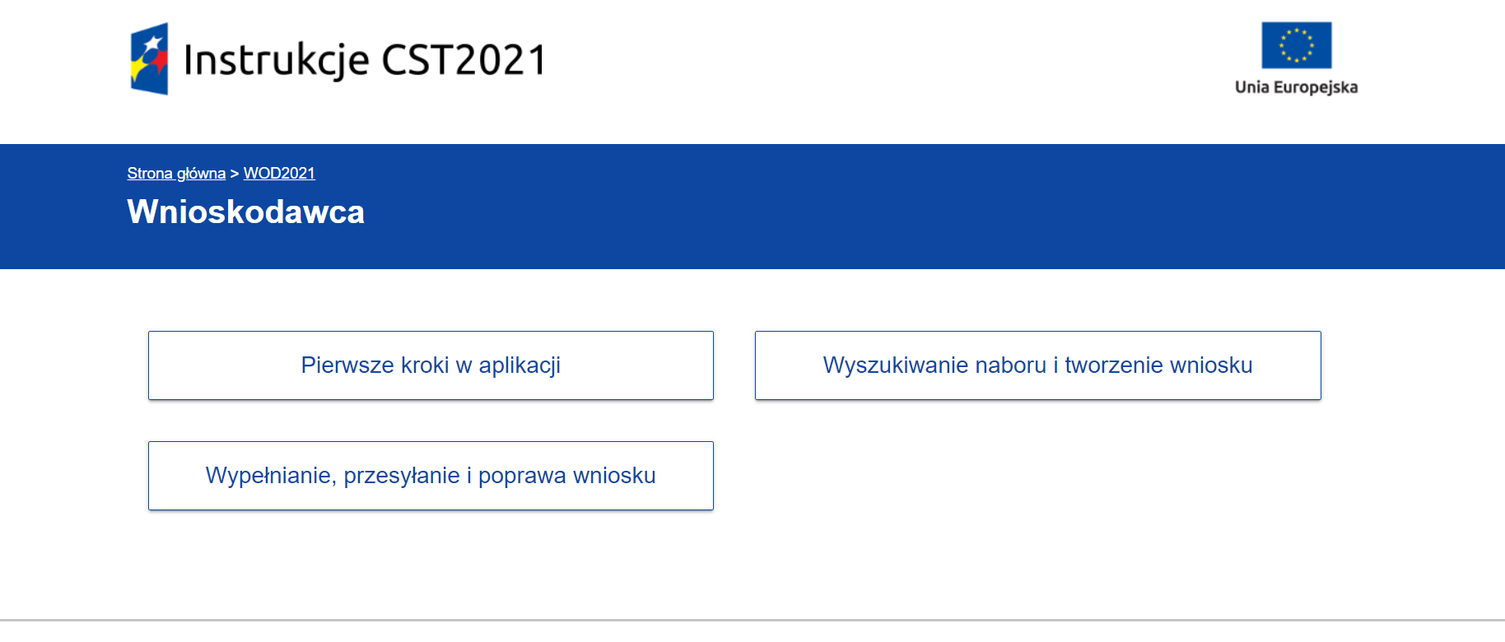

Slide 5
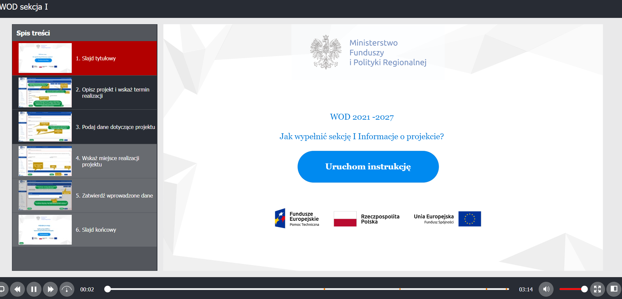

Slide 6
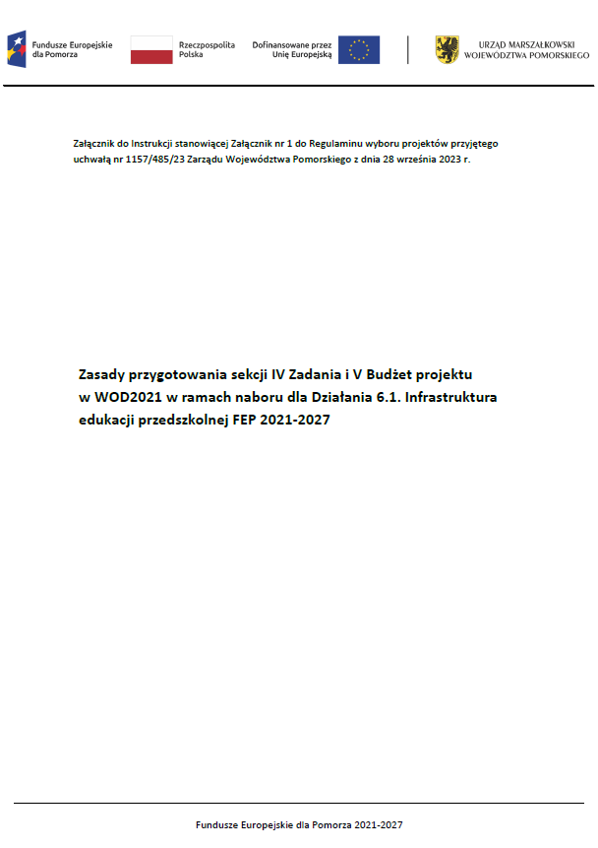

Slide 7
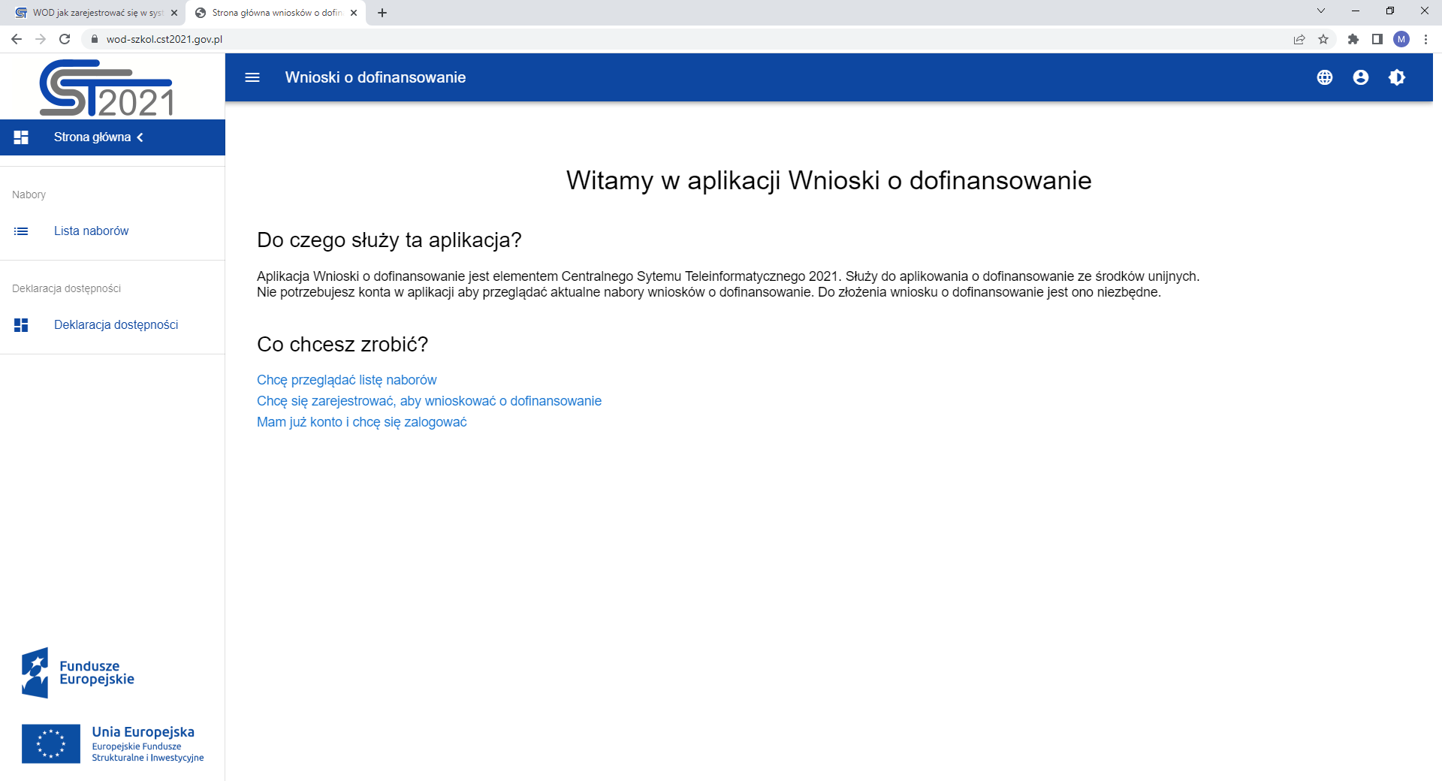

Slide 8
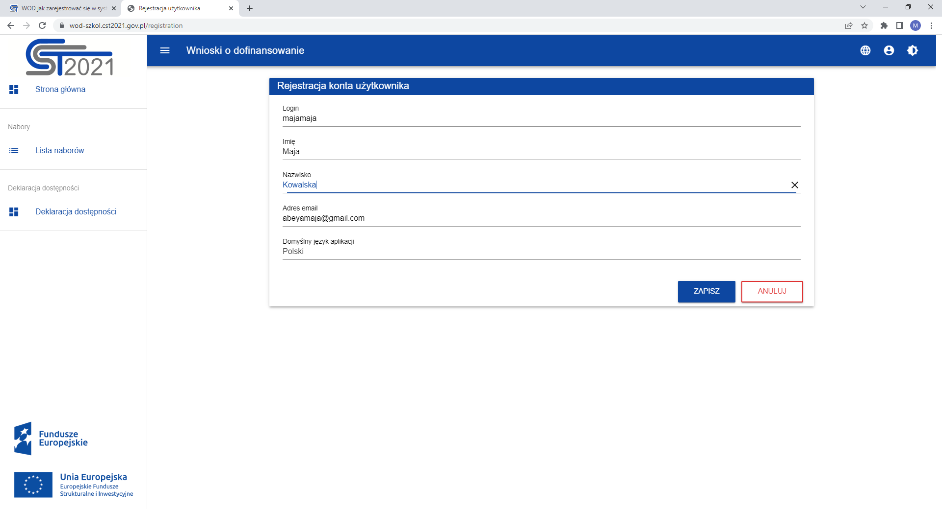
KROK 1. LOGOWANIE
Po kliknięciu zapisz na wskazanego maila otrzymujemy m.in. prośbę o nadanie hasła

Slide 9
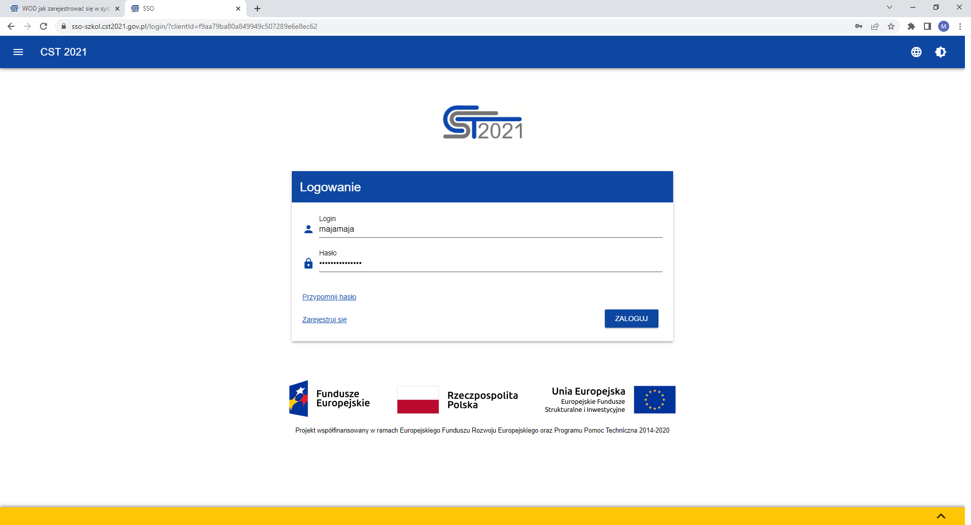
Po zalogowaniu otrzymujemy Regulamin do akceptacji

Slide 10
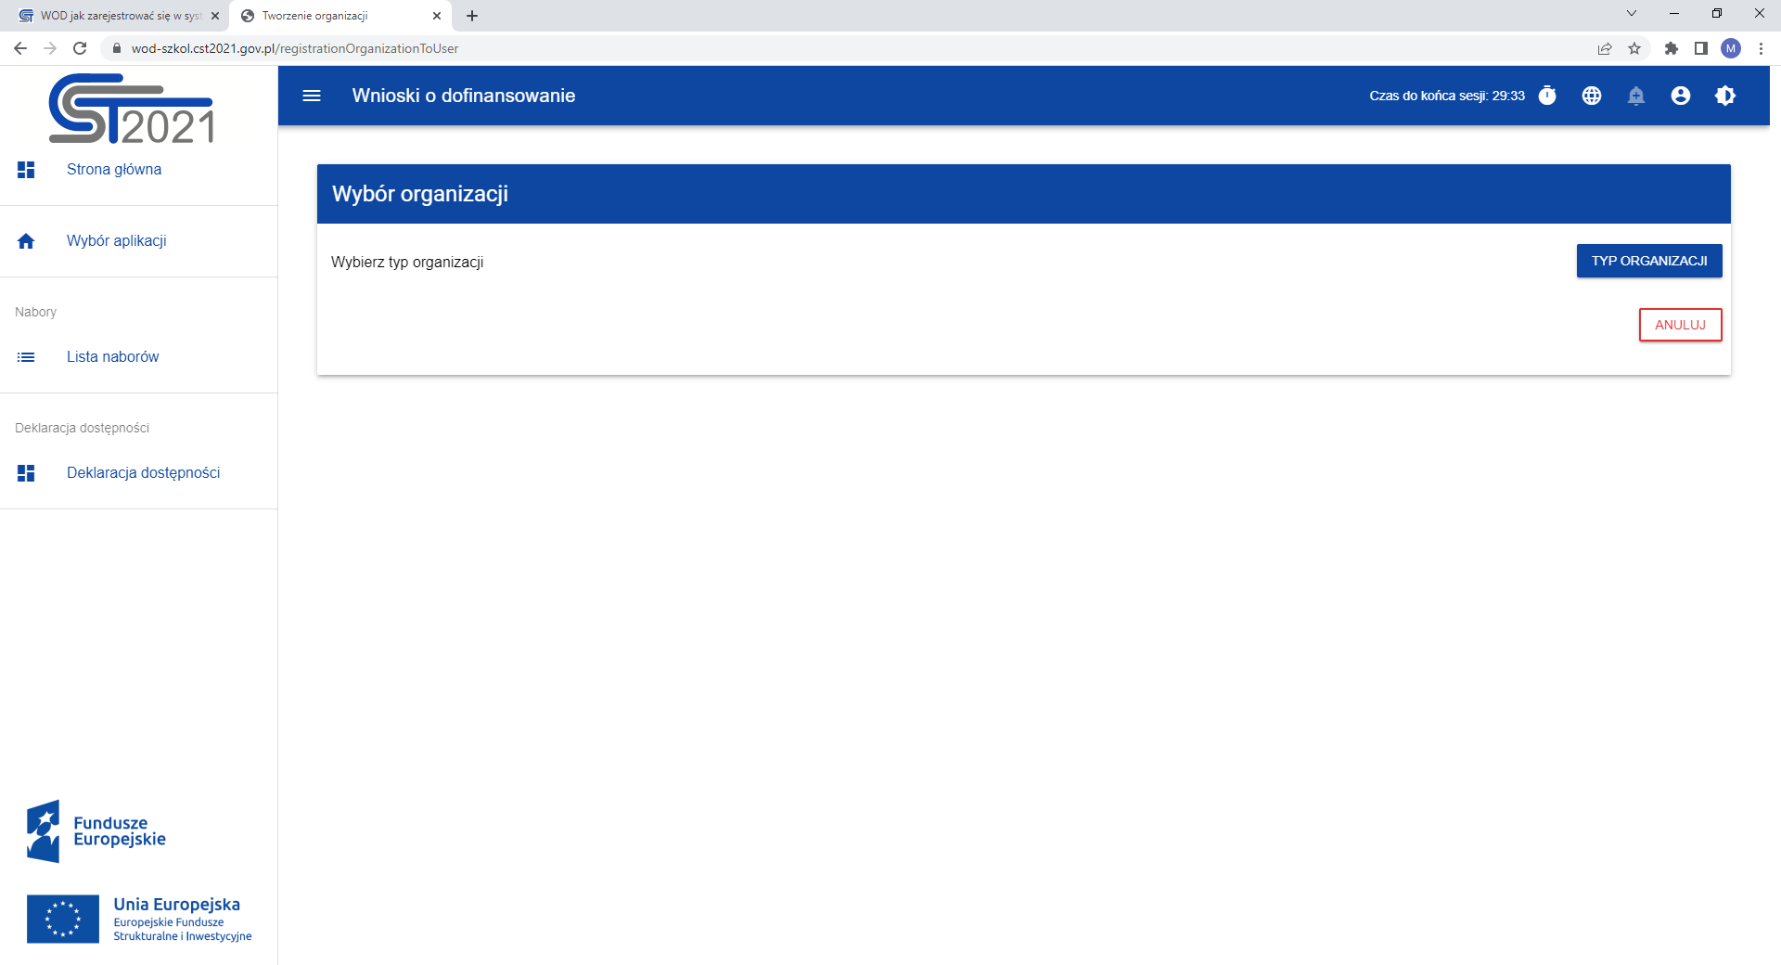
KROK 2. WYBÓR ORGANIZACJI
Po stworzeniu hasła, pierwszym zalogowaniu tworzymy organizację do której przynależymy, podajemy NIP organizacji:
jeżeli organizacja już istnieje, będziemy musieli być zaakceptowani przez Administratora;
jeżeli nie istnieje to tworzymy nową i musimy wykonać pracę Administratora

Slide 11
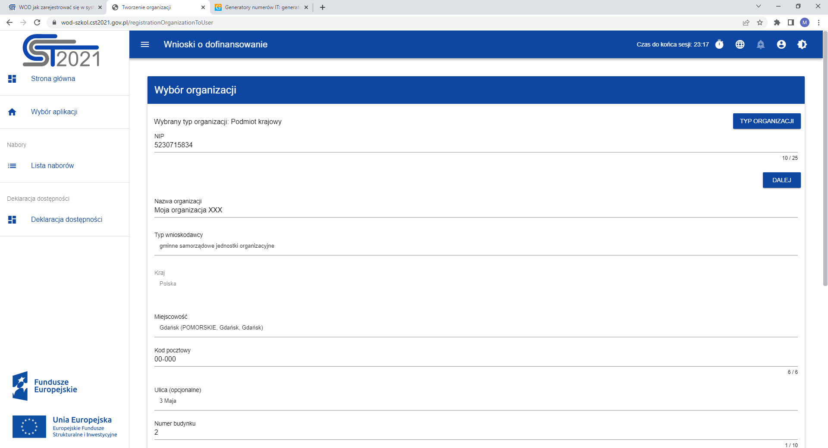

Slide 12
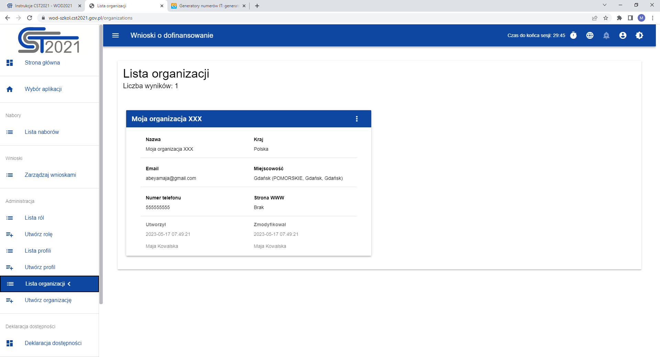

KROK 3. ORGANIZACJA PRACY
PIERWSZE LOGOWANIE + REJESTRACJA ORGANIZACJI ➔ z automatu uprawnienia
SUPER ADMINA !

Slide 13
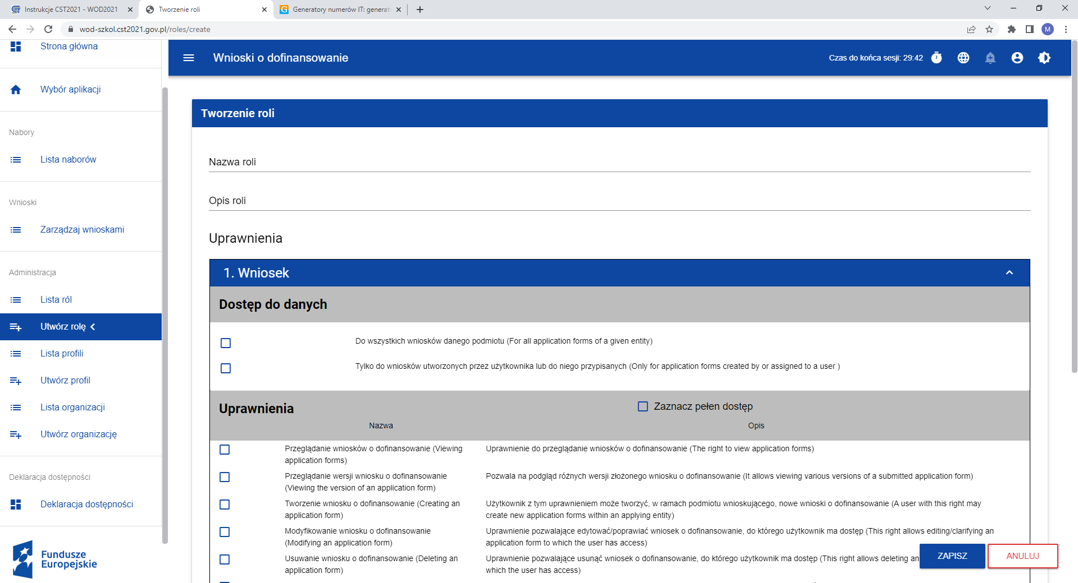

Slide 14
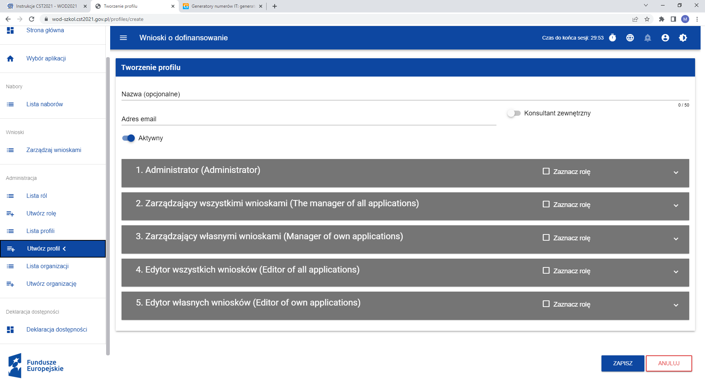
Tworzymy profile dla użytkowników, których przewidujemy do współpracy przy wniosku o dofinansowanie

Slide 15
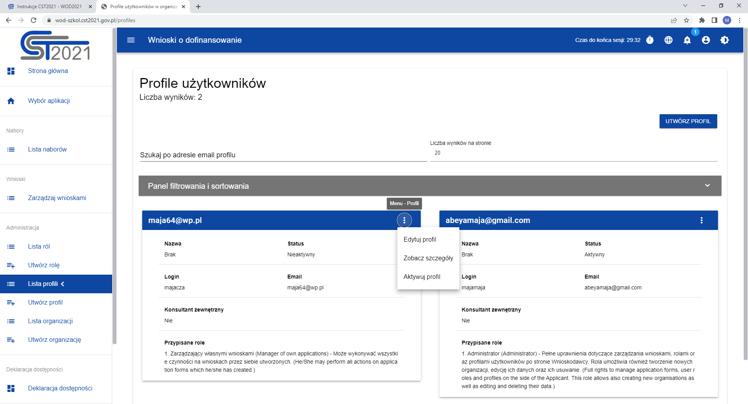

Slide 16
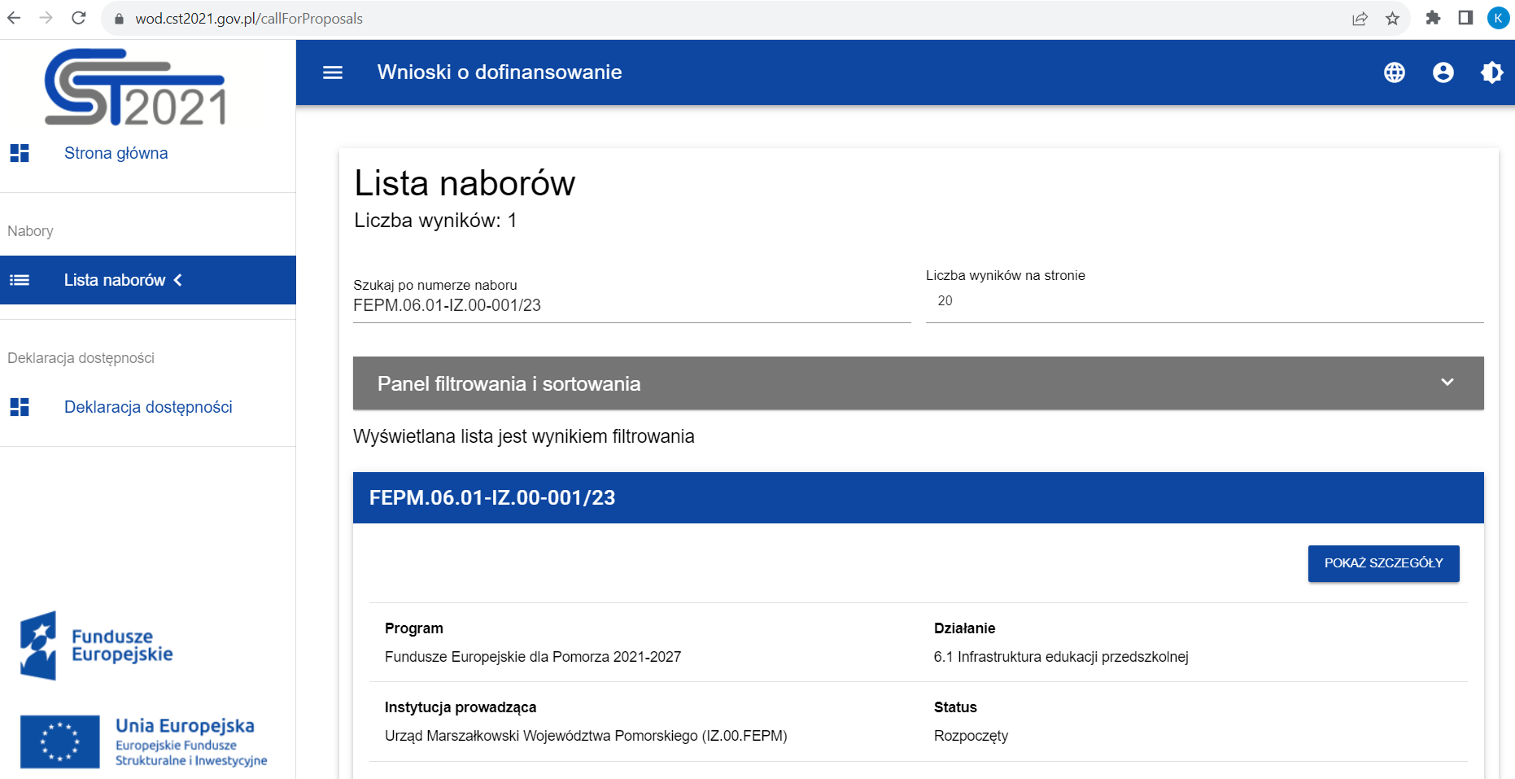

KROK 4. WYSZUKIWANIE NABORÓW

Slide 17
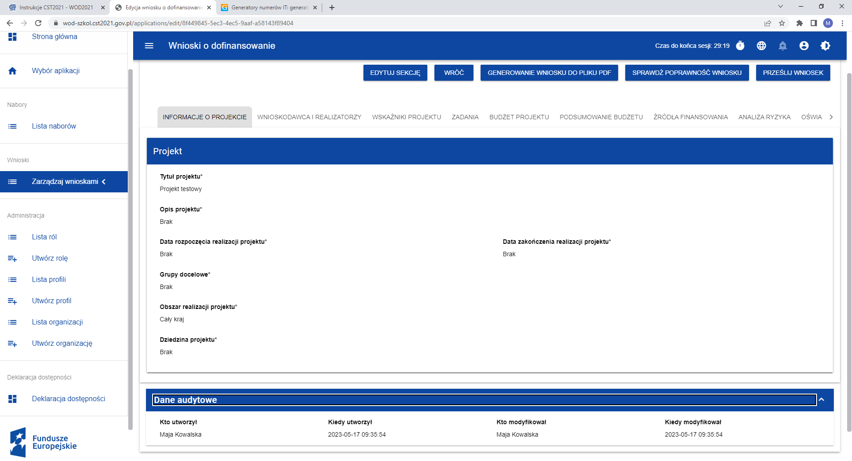
KROK 5. TWORZENIE WNIOSKU O DOFINANSOWANIE
Informacje o autorze wniosku potrzebne do
Załącznika nr 7.1. Oświadczenie o złożeniu wniosku w aplikacji WOD

Slide 18
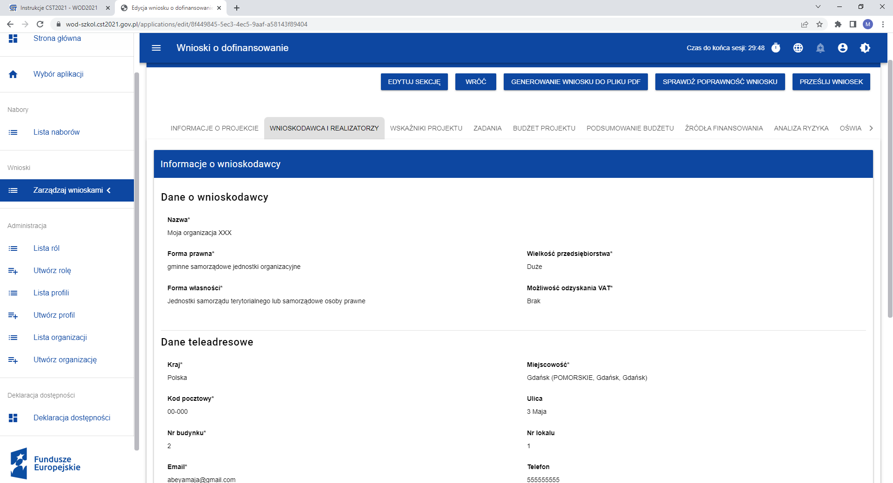

Slide 19
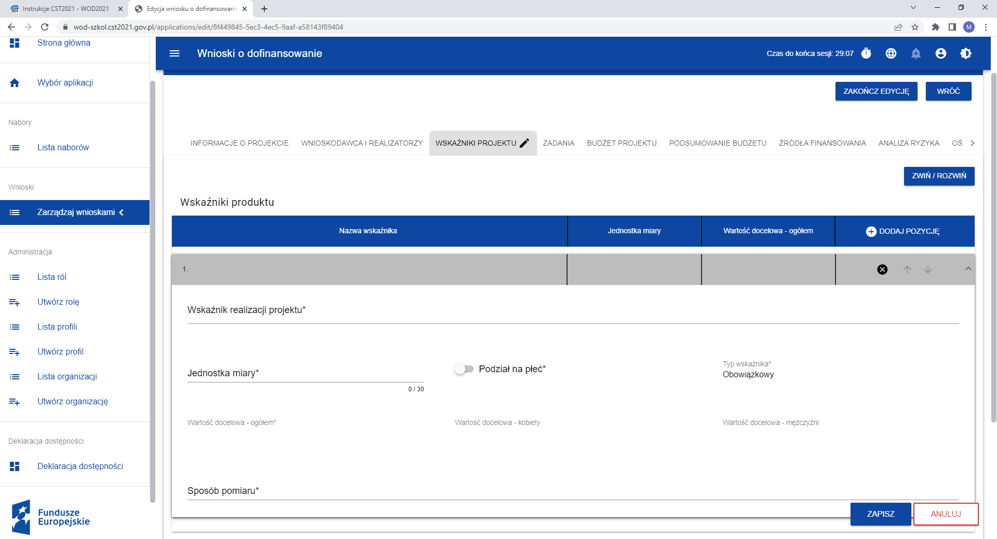

Slide 20
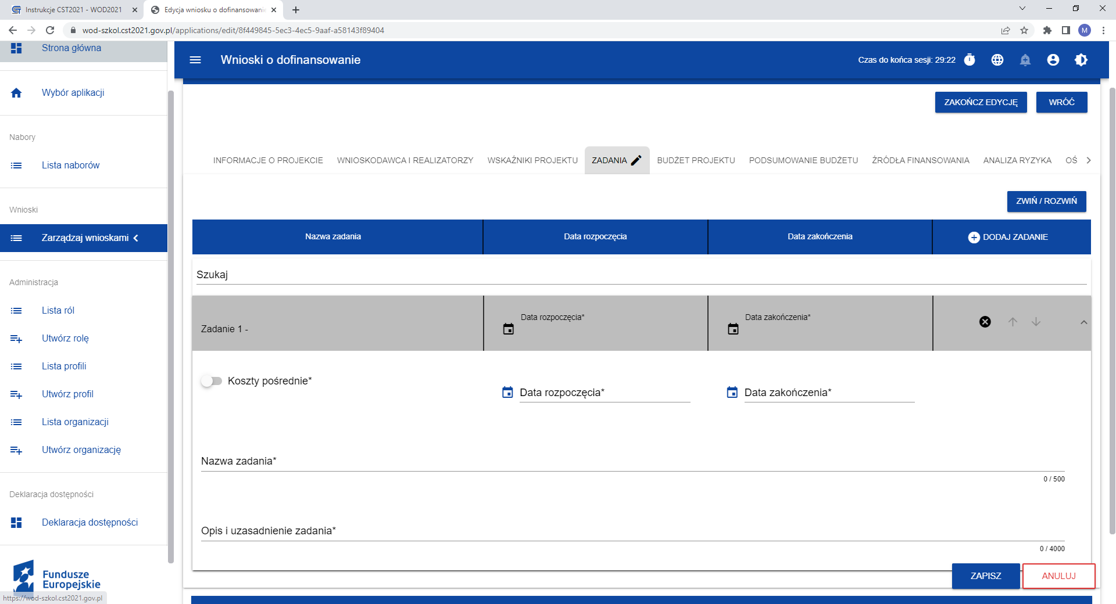
Wstawiamy te same daty co okres realizacji projektu

Slide 21
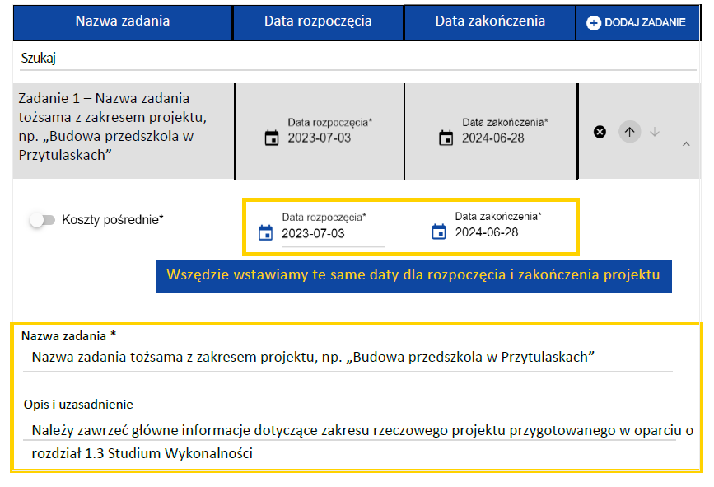
SEKCJA ZADANIA Projekt realizowany bez udziału partnerów
W Sekcji Zadania należy dodać wyłącznie jedno zadanie odpowiadające całemu zakresowi projektu.
Data rozpoczęcia i zakończenia zadania powinna odpowiadać okresowi realizacji projektu wskazanemu w Sekcji Informacje o projekcie.
W opisie i uzasadnieniu zadania należy zawrzeć główne informacje dotyczące zakresu rzeczowego projektu przygotowane w oparciu o rozdział 1.3 Studium wykonalności.

Slide 22
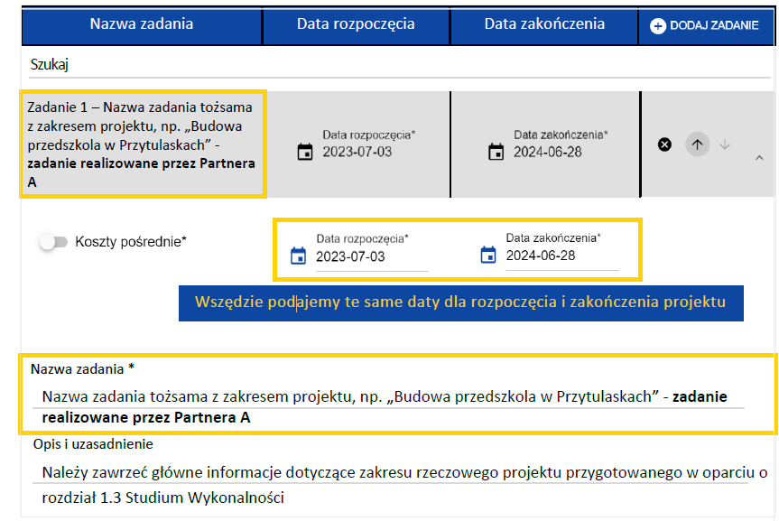
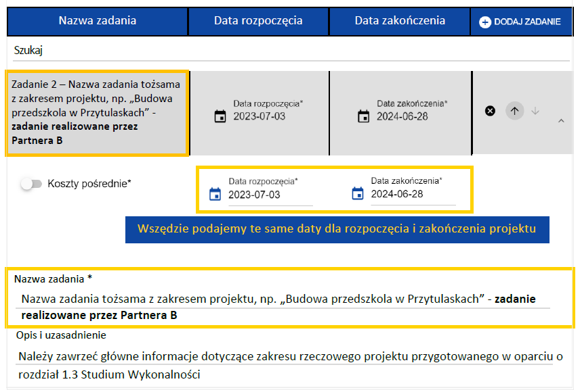
Projekt realizowany z udziałem partnerów
W Sekcji Zadania w sytuacji realizacji projektu partnerskiego należy dla zakresu projektu realizowanego przez poszczególnych Partnerów dodać liczbę zadań tożsamą z liczbą Partnerów.
Data rozpoczęcia i zakończenia zadania dla każdego z Partnerów powinna odpowiadać okresowi realizacji całego projektu wskazanemu w Sekcji Informacje o projekcie.
W opisie i uzasadnieniu zadania należy zawrzeć główne informacje dotyczące zakresu rzeczowego realizowanego przez poszczególnych Partnerów, przygotowane w oparciu o rozdział 1.3 Studium wykonalności.

Slide 23
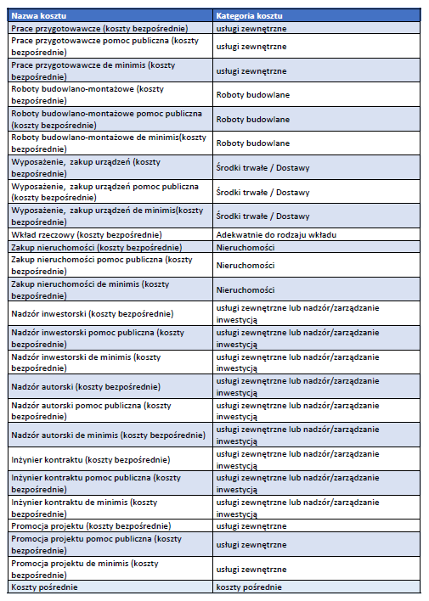
Sekcja V Budżet projektu
Wydatki w ramach projektu dodajemy oddzielnie dla każdego z Zadań, klikając DODAJ POZYCJĘ.
Nazwa kosztu i kategoria kosztu powinna zostać wypełnione korzystając z wskazanego katalogu.

Slide 24
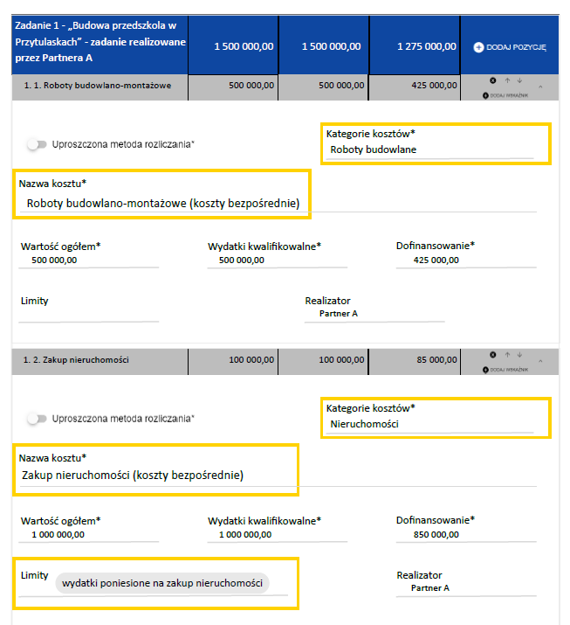
Sekcja V Budżet projektu

Slide 25
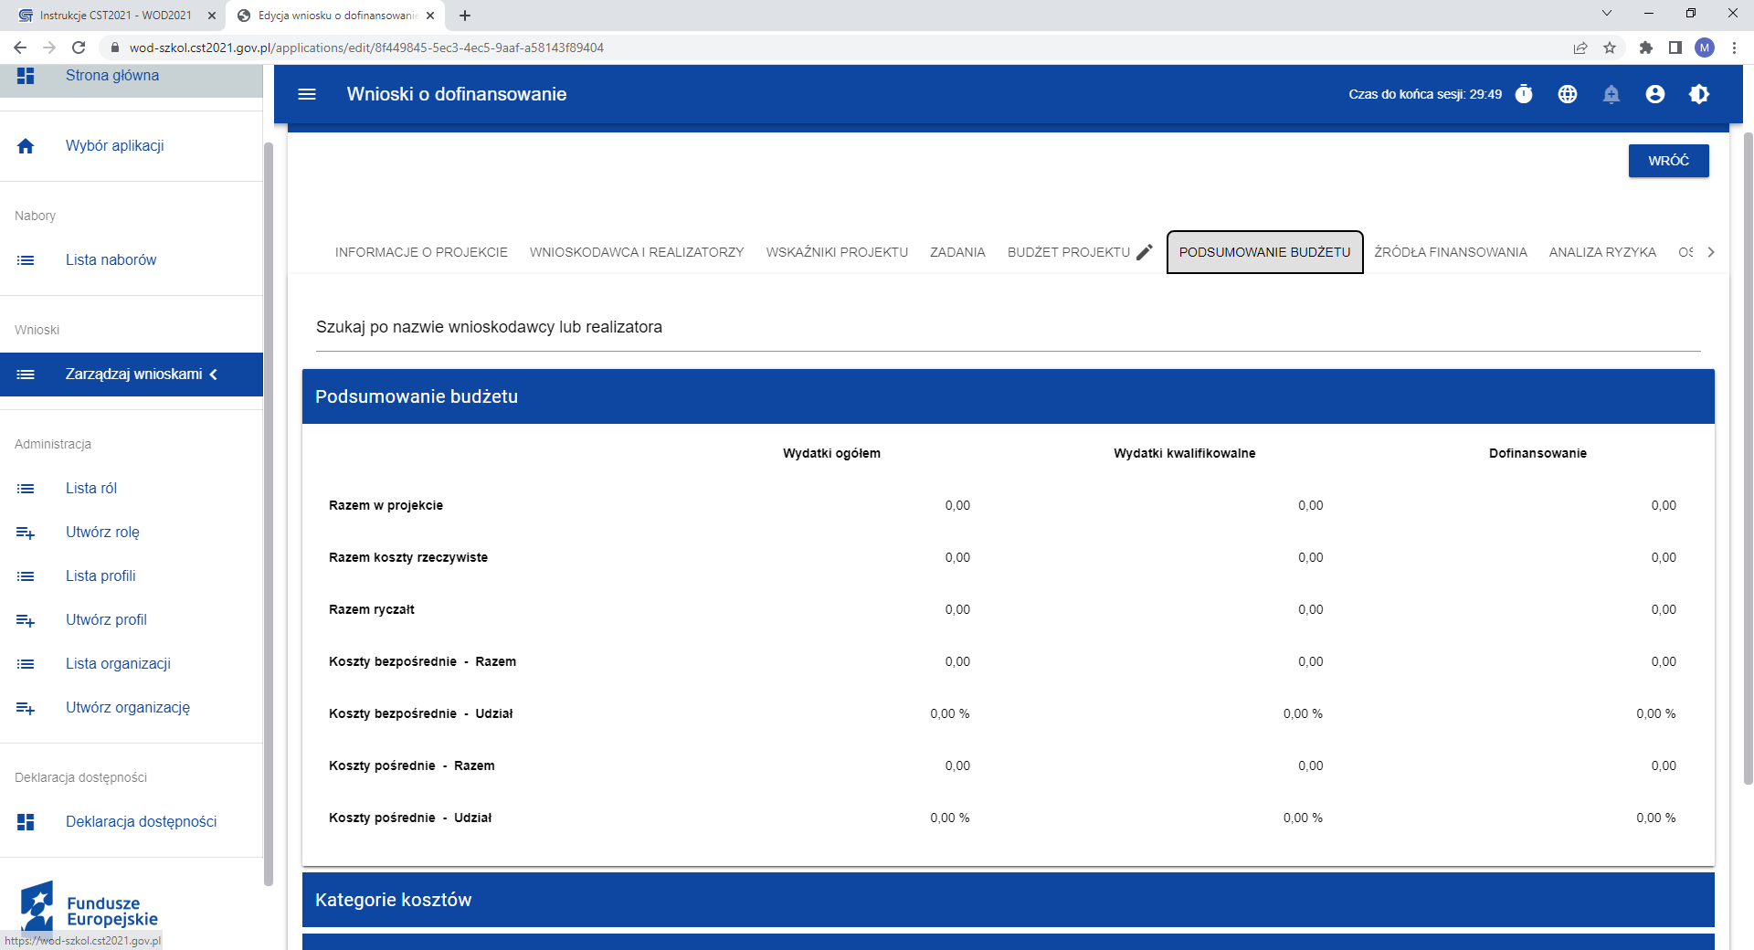

Slide 26
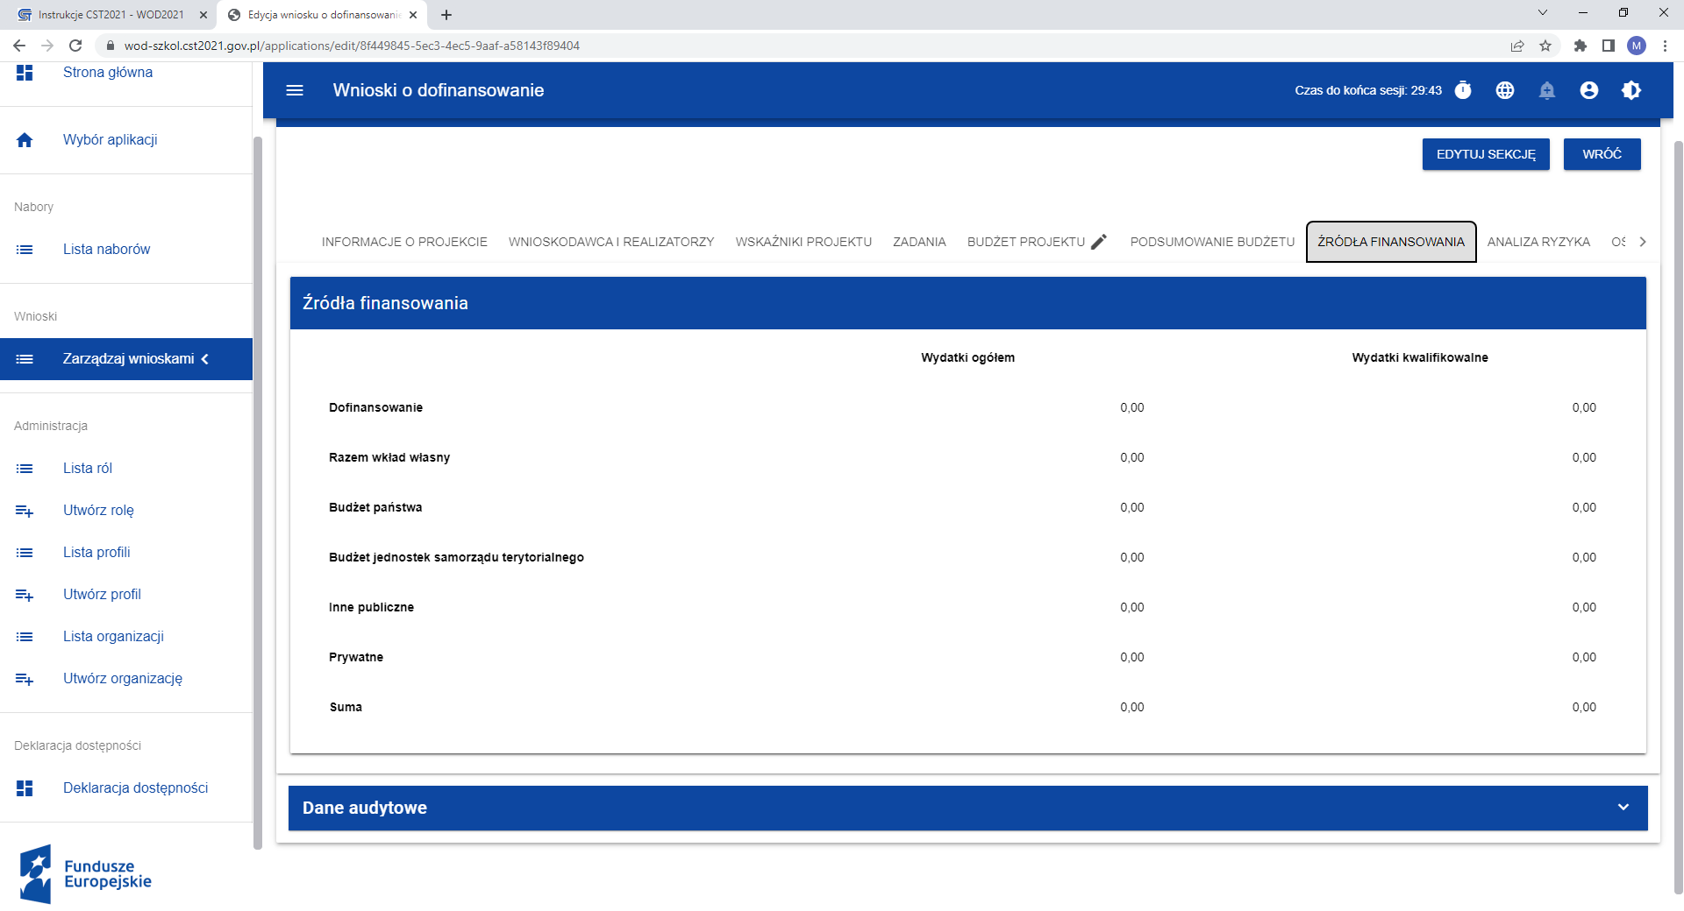

Slide 27
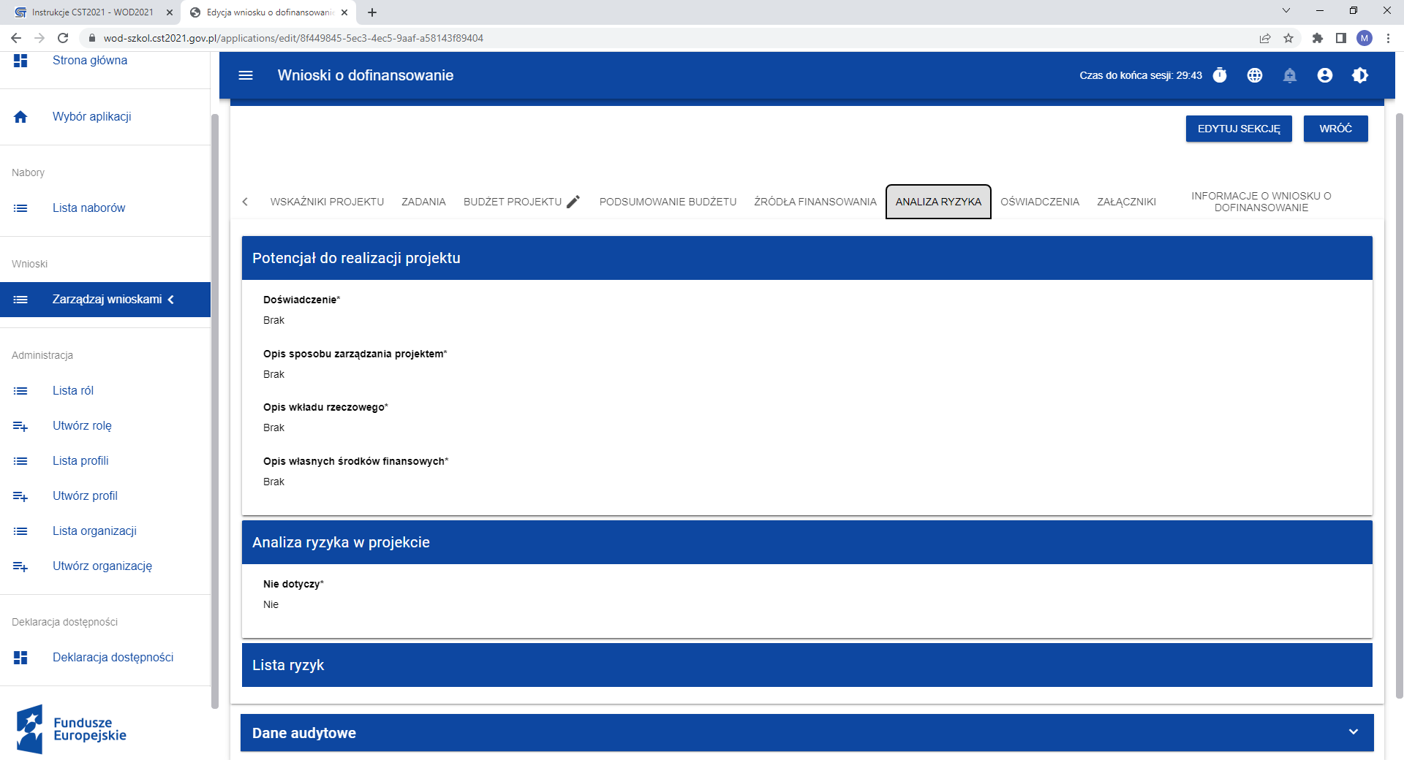
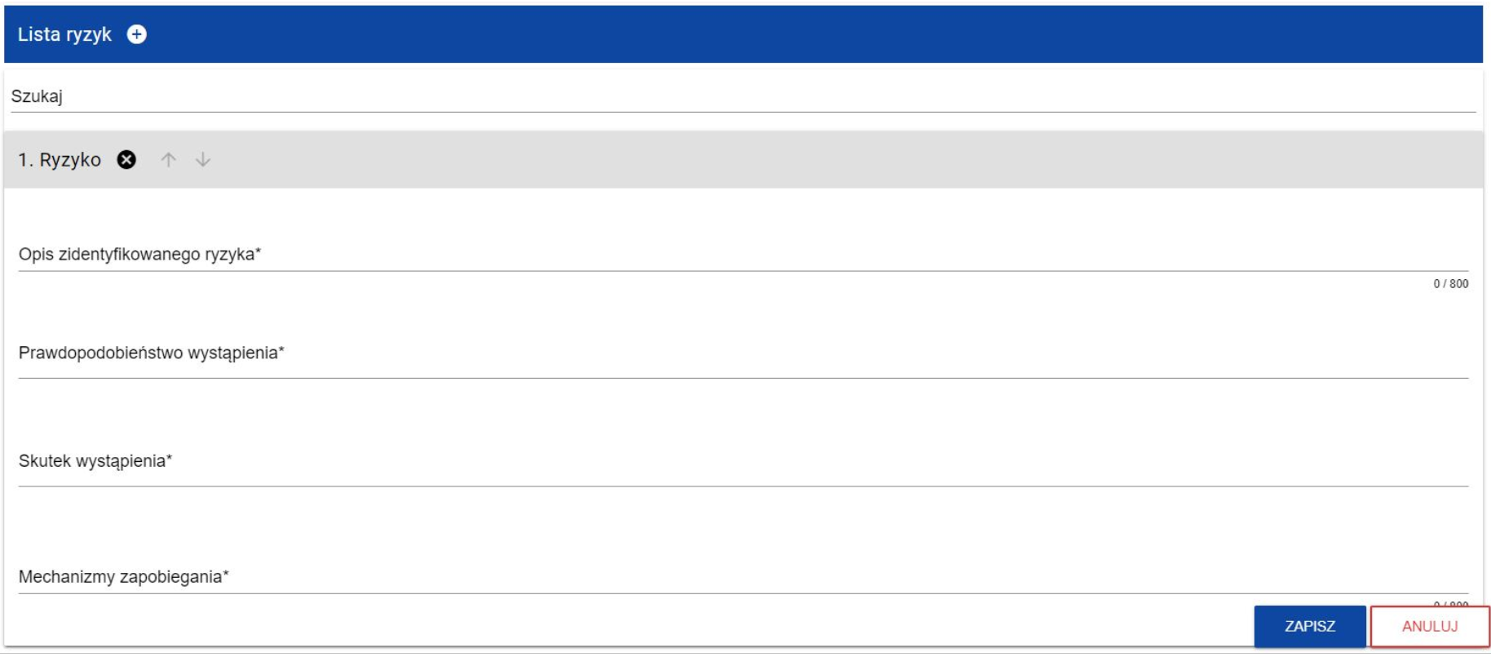

Slide 28
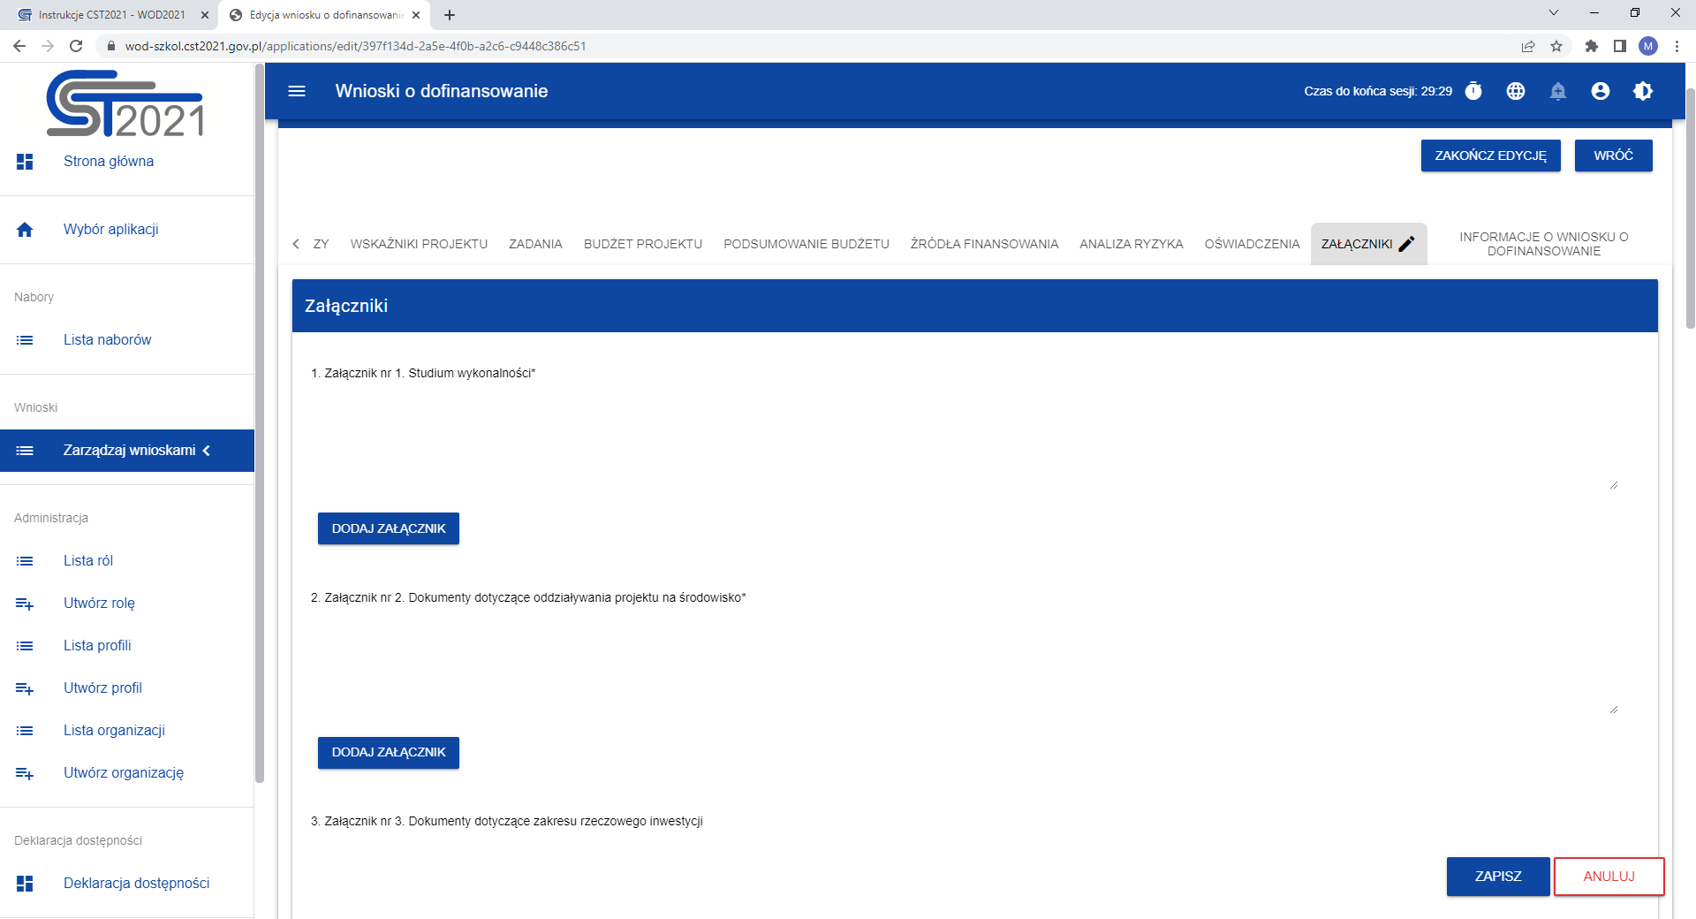
Każdy załącznik do formularza wniosku musi stanowić jeden plik o rozmiarze nieprzekraczającym 25MB, a w przypadku większej liczby dokumentów składających się na dany załącznik, wymagane będzie dostarczenie pliku w formacie ZIP, RAR lub równoważnym

Slide 29
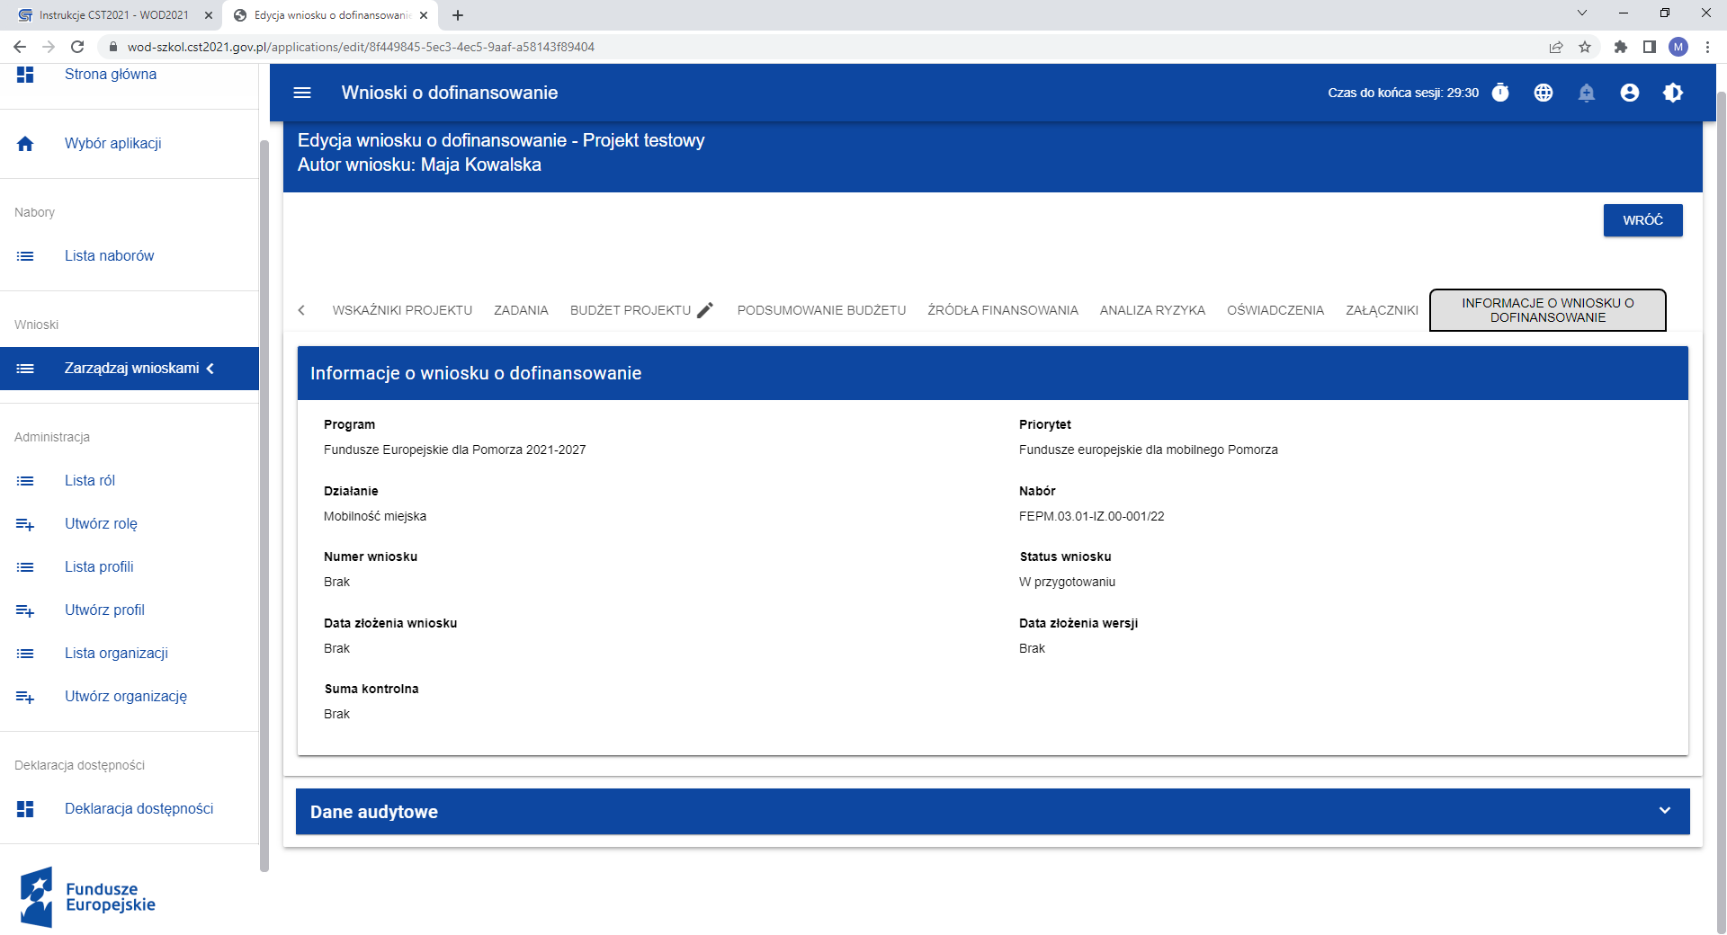

Slide 30
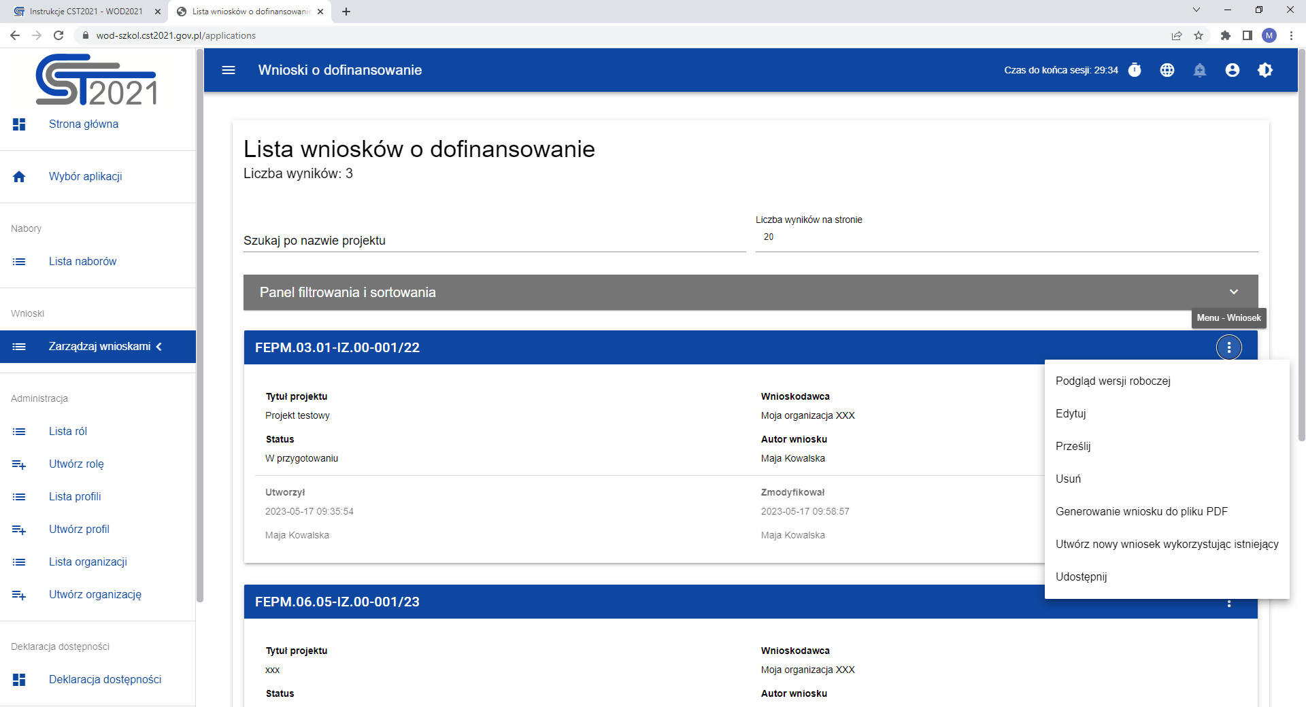
KROK 6. PRZESYŁANIE WNIOSKU O DOFINANSOWANIE

Slide 31
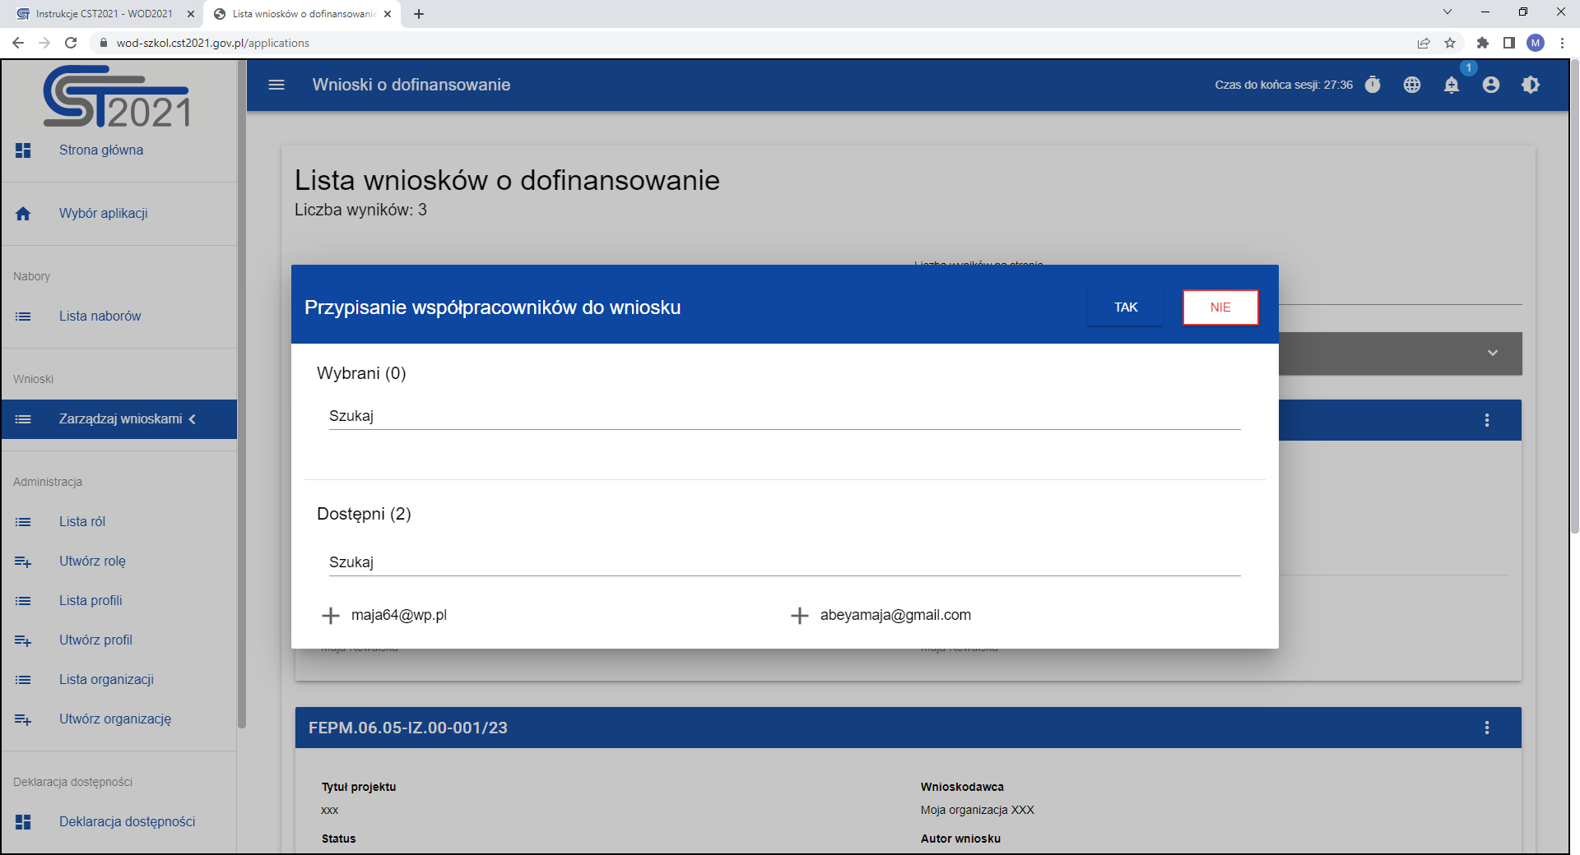
KROK 6. PRZESYŁANIE WNIOSKU O DOFINANSOWANIE

Slide 32




Dziękuję za uwagę.
k.dziewiatkowska@pomorskie.eu
58 32 68 172
Augustyńskiego 1, pok. 330
Zapraszam do kontaktu:
Kinga Dziewiątkowska
https://www.rpo.pomorskie.eu/fundusze-europejskie-2021-2027

